Slide 1
Nhận xét kết quả gây mê hồi sức cho phẫu thuật tim hở dưới tuần hoàn ngoài cơ thể trên 30 bệnh nhân người lớn đầu tiên tại Bệnh viện đa khoa tỉnh Thanh Hóa
BS. LÂM TIẾN TÙNG
Khoa gây mê hồi sức
Bệnh viện Đa khoa tỉnh Thanh Hóa

Slide 2
Đặt vấn đề
Năm 1953 John.H.Gibbon
Năm 1964 BV Việt Đức phẫu thuật ca đầu tiên
Hiện nay có nhiều phương pháp tiên tiến khác
BV Đa khoa tỉnh Thanh Hóa là Bv hạng I
Đầu năm 2015, triển khai phẫu thuật tim hở dưới tuần hoàn ngoài cơ thể

Slide 3
Mục tiêu nghiên cứu
Trình bày kết quả gây mê hồi sức mổ tim cho 30 bệnh nhân người lớn đầu tiên dưới tuần hoàn ngoài cơ thể tại Bệnh viện đa khoa tỉnh Thanh Hóa
Trình bày một số tai biến biến chứng trong quá trình triển khai mổ tim dưới tuần hoàn ngoài cơ thể tại Bệnh viện đa khoa tỉnh Thanh Hoá.

Slide 4
Đối Tượng và phương pháp nghiên cứu.
1. Đối tượng:
- 30 BN đầu tiên được phẫu thuật tim hở dưới tuần hoàn ngoài cơ thể tại Bệnh viện đa khoa tỉnh Thanh Hóa.
2. Phương pháp nghiên cứu:
- Hồi cứu, mô tả cắt ngang. Sử dụng thuật toán thống kê, xử lý số liệu bằng chương trình SPSS 16.0.

Slide 5
Đối Tượng và phương pháp nghiên cứu
3. Phương thức tiến hành:
- Bệnh nhân được khám, cân, đo chiều cao và cân nặng để tính diện tích da.
- Đêm trước mổ BN được uống 2 viên seduxen 5mg.
- Trong mổ BN theo dõi về mạch, huyết áp (HA) xâm lấn, điện tâm đồ (ECG), áp lực tĩnh mạch trung ương (CVP), khí máu động mạch (ĐM), ion đồ, nước tiểu, nhiệt độ hậu môn và thực quản. Sau mổ lưu ống nội khí quản khi chuyển BN về phòng hồi sức tích cực.

Slide 6
Kết quả và bàn luận
3.1. Các chỉ số chung
Giới (Nữ/Nam) | 22/8 (73,3%/26,7%)
Tuổi | 35,71 ± 17,64 (17-65)
Cân nặng | 44,92 ± 5,78 (37-55)
Chiều cao | 154,93 ± 5,03

Slide 7
Kết quả và bàn luận
3.1. Các chỉ số chung
NYHA II/III | 27 (90%)/3 (10%)
Áp lực động mạch phổi | 34,85 ± 8,9 mmHg(17 - 50)
Phẫu thuật vá thông liên nhĩ | 16 BN (53,33%)
Phẫu thuật vá thông liên thất | 8 BN (26,67%)
Phẫu thuật thay van 2 lá Phẫu thuật thay van ĐM chủ | 5 BN (16,67%) 1 BN (3.33%)

Slide 8
Kết quả và bàn luận
3.2. Các chỉ số theo dõi về tuần hoàn
Các chỉ số | Trước khởi mê | Sau khởi mê | CEC | Sau CEC
HAĐM TĐ | 123,6 ± 21,78 | 119,28± 14,24 | 60,15 ± 7,92 | 112 ± 19,57
HADM TT | 68,34 ± 10,34 | 63,37 ± 9,17 |  | 65,79 ± 9,18
Tần số tim | 72,78 ± 12,83 | 70,15 ± 12,23 |  | 82,35 ± 10,48
PVC | 5,29 ± 3,67 | 4,03 ± 3,45 |  | 12, 19 ± 4,21

Slide 9
Kết quả nghiên cứu
3.3. Các chỉ số theo dõi về hô hấp
Các chỉ số | Sau khởi mê | Sau CEC
PaCO2 | 33,15 ± 3,21 | 31,93 ± 4,35
PaO2 | 310,67 ± 14,96 | 301 ± 11,34
pH máu ĐM | 7,37 ± 0,12 | 7,36 ± 0,09

Slide 10
Kết quả và bàn luận
3.4. Theo dõi về liều heparin, protamine và lượng nước tiểu, lượng máu truyền
Chỉ số | Trung bình
Heparin | 169,64 ± 46,29 (111- 250) mg
Protamin | 190,7 ± 40,84 (150- 250) mg
Nước tiểu | 650 ± 412,7 (100- 1500) ml
Khối hồng cầu | 2,28 ± 1,89 (0-8) đơn vị 250 ml
Liều heparin đúng với lý thuyết tỷ lệ 3 mg/kg cân nặng protamine cao hơn lý thuyết tỷ lệ xấp xỉ 4,24 mg/kg.

Slide 11
Kết quả và bàn luận
3.5. Theo dõi về thời gian
Chỉ số | Trung bình
Thời gian phẫu thuật | 150,8 ± 27,98(120 - 200) phút
Thời gian gây mê | 200 ± 45,49 (150- 310) phút
Thời gian chạy máy | 62,21 ± 32,24 (30- 130) phút
Thời gian cặp động mạch chủ | 44,71 ± 28,29 (19 -110) phút
Thời gian rút ống nội khí quản | 7,23 ± 12,33 (2- 48) giờ
Số ngày điều trị tại khoa | 4,77 ±1,09 (4-7) ngày
Nhận xét: thời gian chạy CPB và cặp động mạch chủ ngắn.

Slide 12
Kết quả và bàn luận
Biến chứng | n | %
Nước tiểu đỏ | 3 | 10
Chảy máu khó cầm | 2 | 6,67
Mổ lại do chảy máu | 0 | 0
Không dừng được CEC | 0 | 0
Suy thận | 0 | 0
Tử vong sau khởi gây mê | 0 | 0
Tử vong trong giai đoạn hồi sức | 1 | 3.33
Nhận xét:
3 BN sau chạy máy nước tiểu đỏ chiếm 10%
Chảy máu khó cầm chiếm 6,67%
01 BN thay van 2 lá tử vong sau mổ 8h nghi do vỡ thất chiếm tỷ lệ 3,33%

Slide 13
Kết luận
Mổ tim hở dưới tuần hoàn ngoài cơ thể là một phẫu thuật khó, gây mê hồi sức phức tạp, đòi hỏi phải chuẩn bị đầy đủ.
Các thay đổi về huyết động, hô hấp trong các giai đoạn của quá trình gây mê phẫu thuật và hồi sức sau mổ phụ thuộc nhiều vào tình trạng tim mạch của bệnh nhân trước mổ.
Mổ tim hở có nhiều biến chứng nguy hiểm, có thể xảy ra ở bất kì giai đoạn nào của quá trình điều trị, đặc biệt ở các trung tâm mới được thành lập.

Slide 14


Slide 15
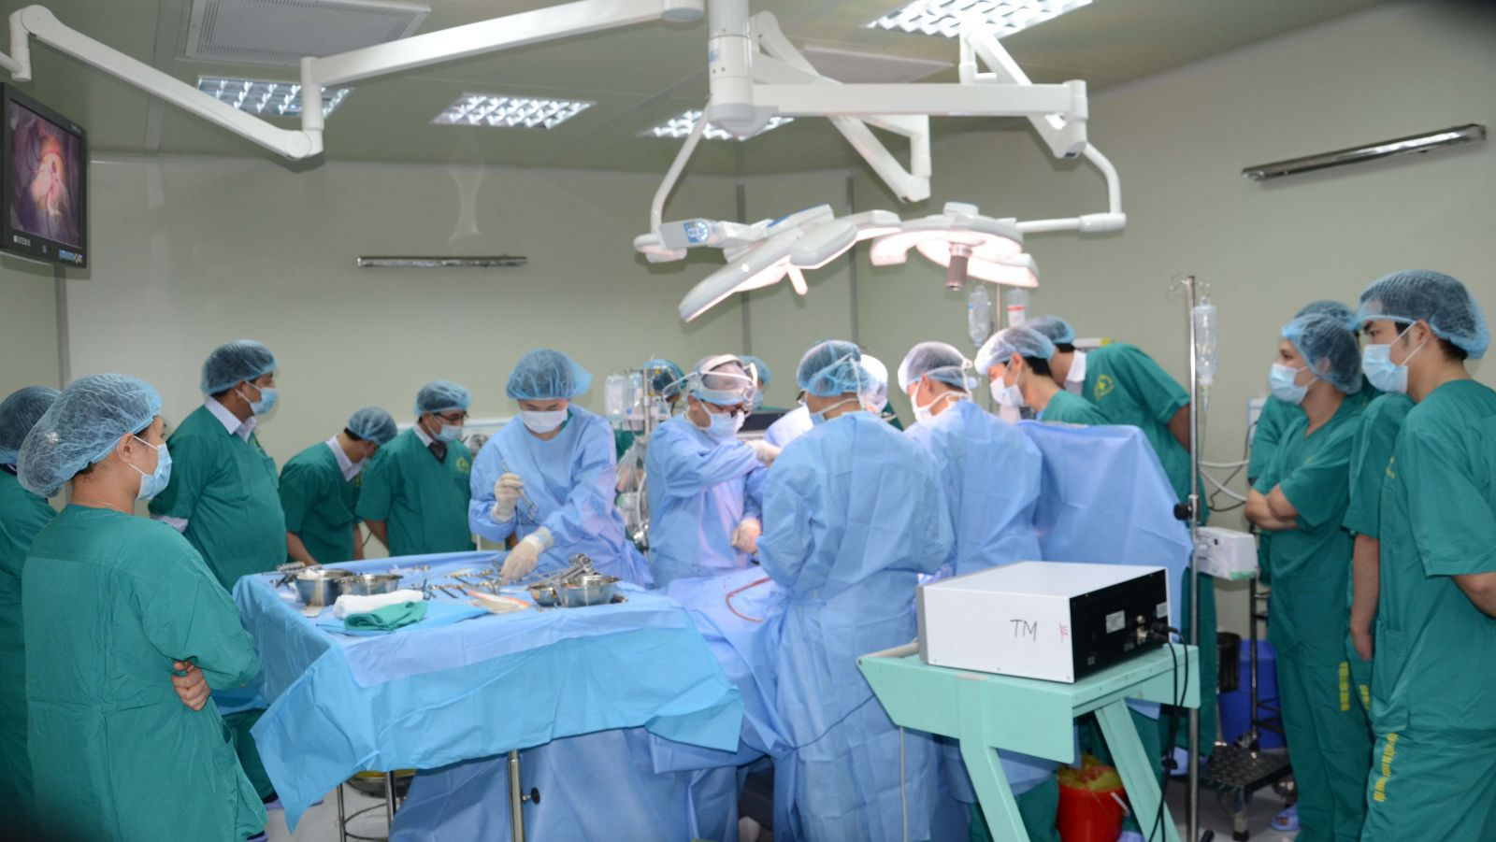

Slide 16

Xin trân trọng cảm ơn !

